Slide 1
ZAMAN ÖLÇÜLERİ
2.SINIF
Alev Çeber

Slide 2
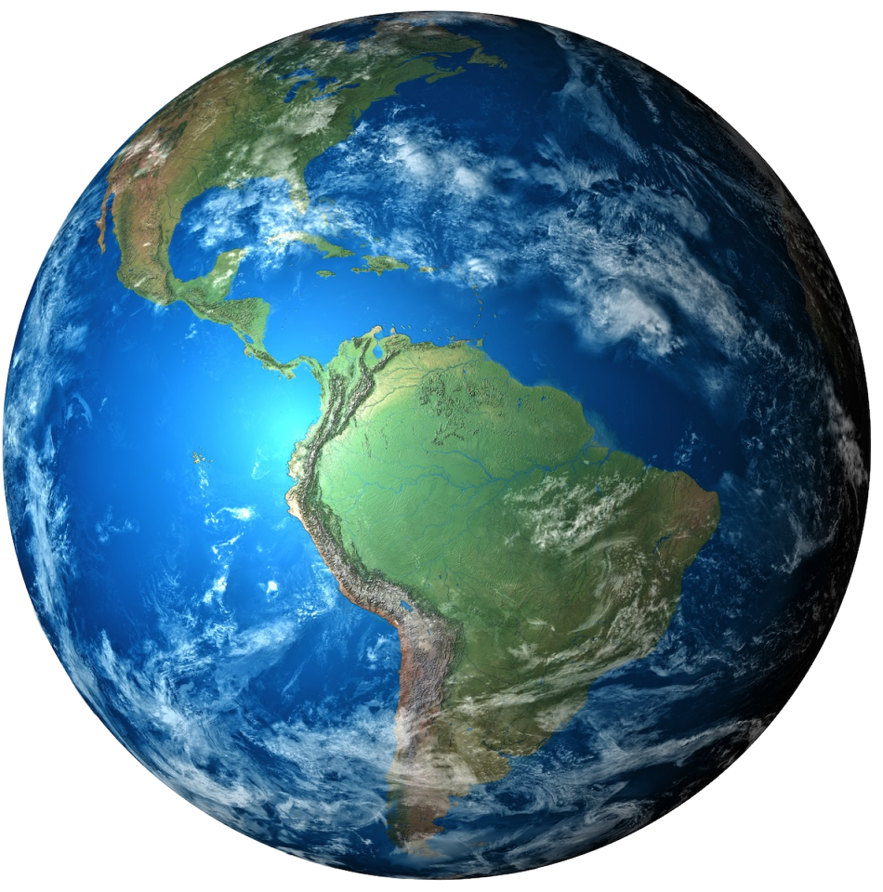
Dünyanın kendi etrafında bir tam
tur dönmesi 1 güne karşılık gelir.
Bu dönüşle
gece ve gündüz oluşur.
Dünya bu hareketini
24 saatte tamamlar.

Slide 3
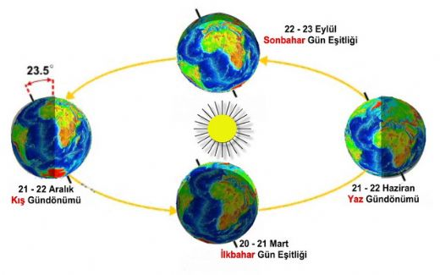
Dünya güneş etrafındaki 1 tam tur dönüşünü 365 gün 6 saatte tamamlar.
Buna 1 yıl denir.
Bu dönüş sayesinde ve dünyanın ekseninin eğikliğinin etkisiyle
Mevsimler oluşur.

Slide 4
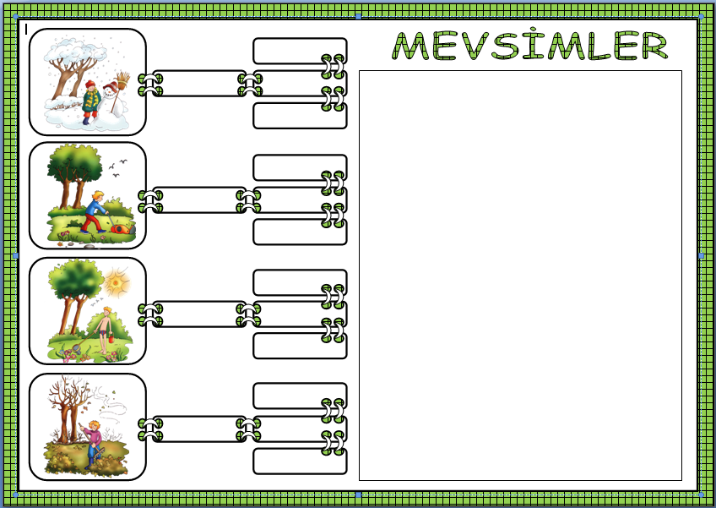
1 Yılda 4 mevsim vardır.
ARALIK
KIŞ
OCAK
* Her mevsimde 3 ay vardır.
Sonbahar
ŞUBAT
* 1 yılda 12 ay vardır.
MART
Kış
İLKBAHAR
NİSAN
MAYIS
* 1 yılda 52 hafta vardır.
İlkbahar
HAZİRAN
YAZ
TEMMUZ
* 1 yıl 365 gün 6 saattir.
Yaz
AĞUSTOS
EYLÜL
SONBAHAR
EKİM
KASIM

Slide 5
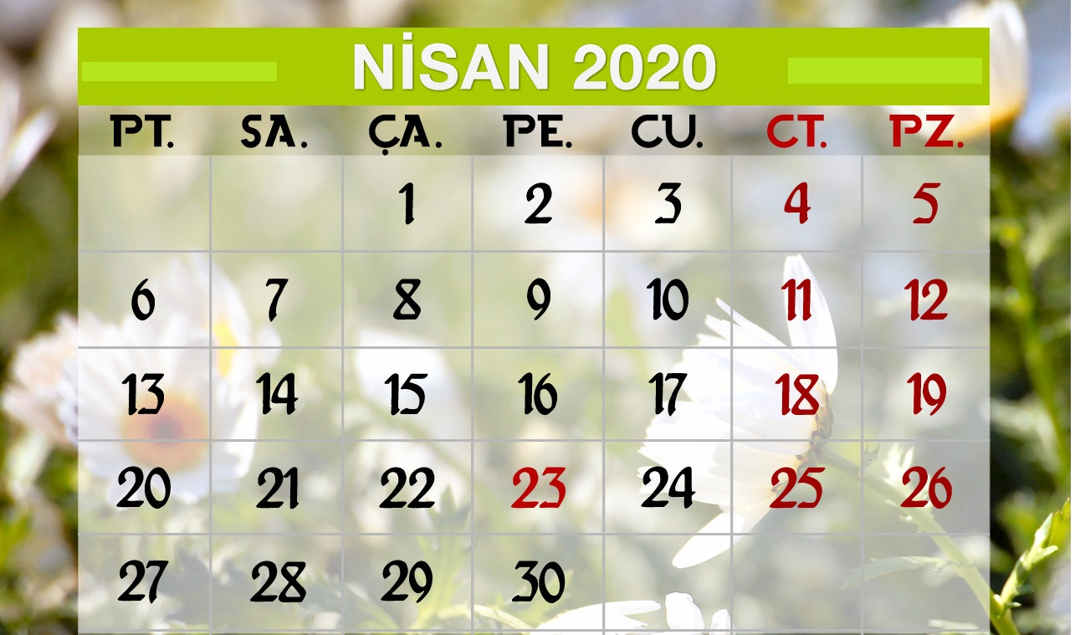
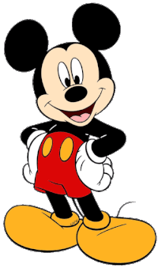
1 hafta 7 gündür.
1 ayda 30 gün vardır.
1 ayda 4 hafta vardır.

Slide 6
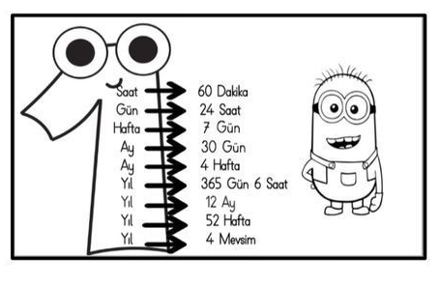

Slide 7
Soru 1. Her gün 1 saat kitap okuyan Alev , 2 haftada kaç saat kitap okur ?

Slide 8
Soru 2. Haftada 3 gün Origami yapan Erdinç Öğretmen,bir ayda kaç gün origami yapar ?

Slide 9
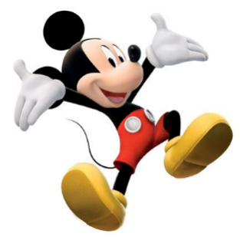
Soru 3 . 2 ay,2 hafta ve 10 gün toplam kaç gün eder ?

Slide 10
Soru 4. Aynil 3 hafta 5 gün yürüyüş yapmıştır.Günde 2 saat yürümüştür.Aynil bu sürede toplam kaç saat yürümüştür ?

Slide 11
Soru 5 : Babam 2 hafta 4 gün izin kullandı. Babamın izni kaç gün sürmüştür ?

